Slide 1
Оптимізація напружено – деформованого стану циліндра, навантаженого внутрішнім тиском Optimization of stress - strain state of the cylinder internal pressure loaded
(Науковий керівник – проф. Турчин І.М.)

Slide 2
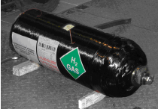
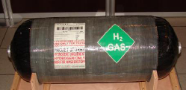
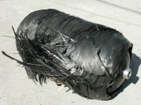
Фото 1. Балони високого тиску

Slide 3
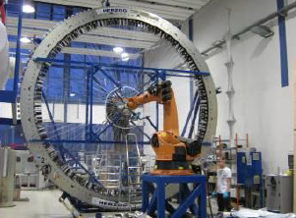
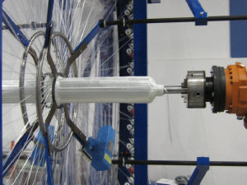
Фото 2. Виробництво балонів високого тиску

Slide 4
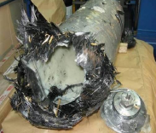
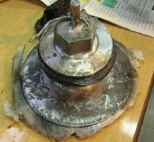
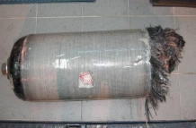
Фото 3. Зруйновані зразки

Slide 5
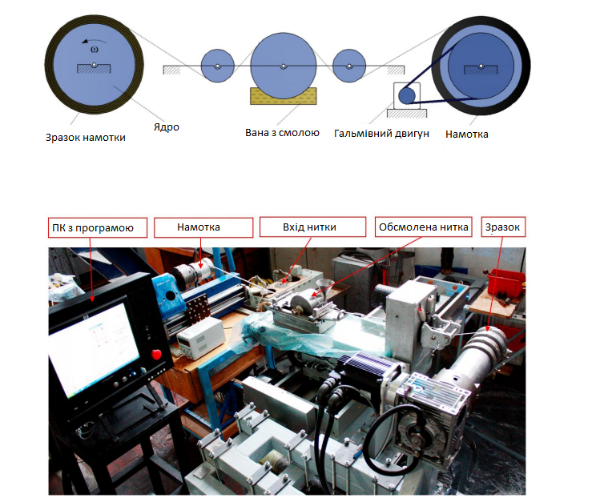

Slide 6
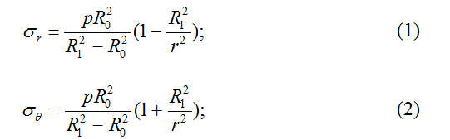
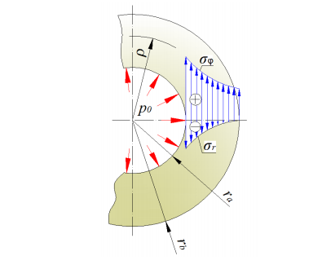
Розв’язок такої задачі Ляме відомий:

Slide 7
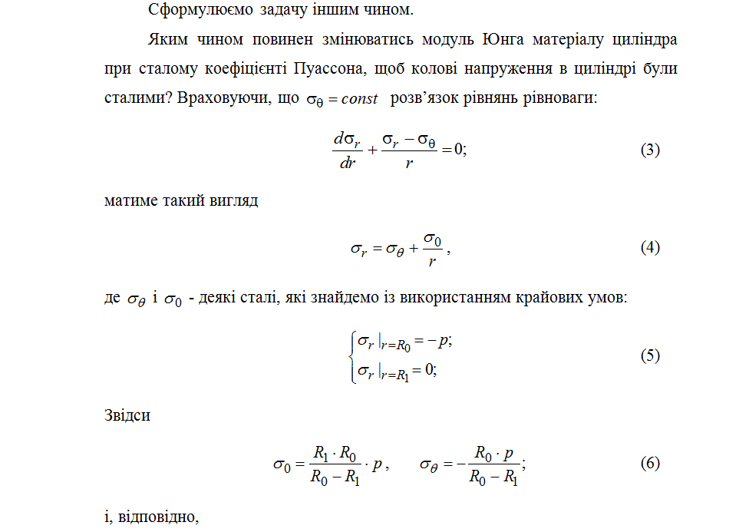

Slide 8
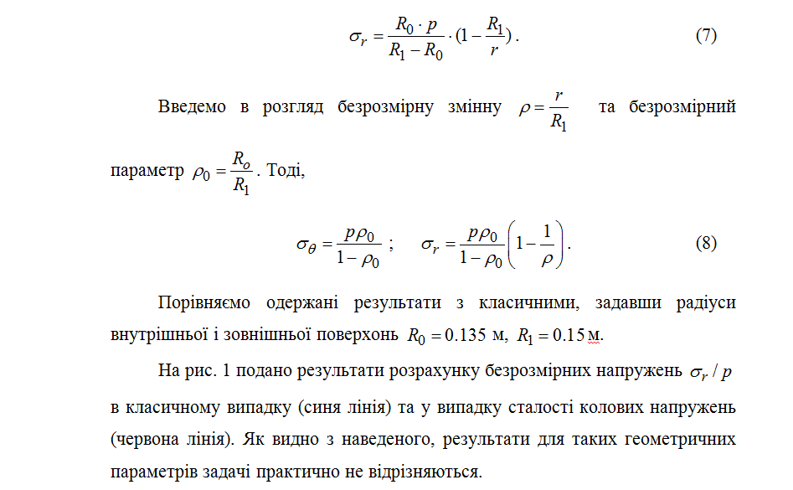

Slide 9
Рис. 1. Розподіл радіальних напружень

Slide 11
Рис. 2 Розподіл колових напружень

Slide 13
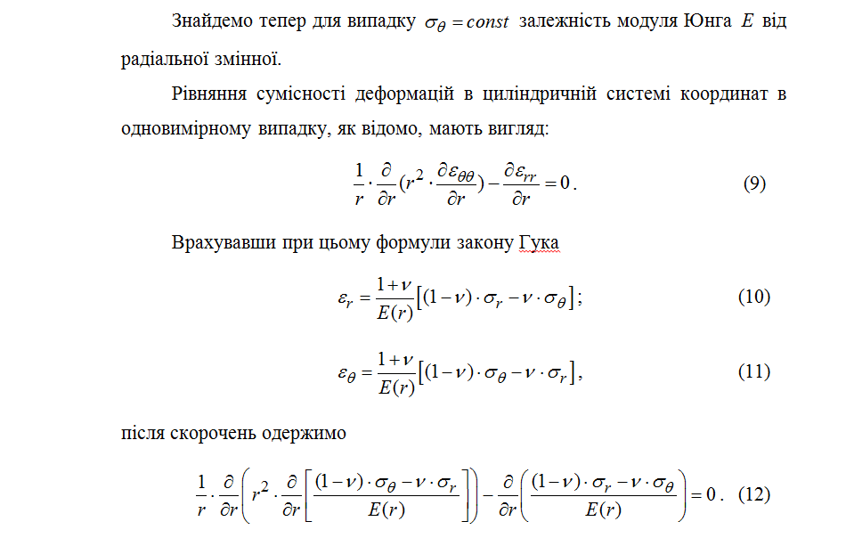

Slide 14
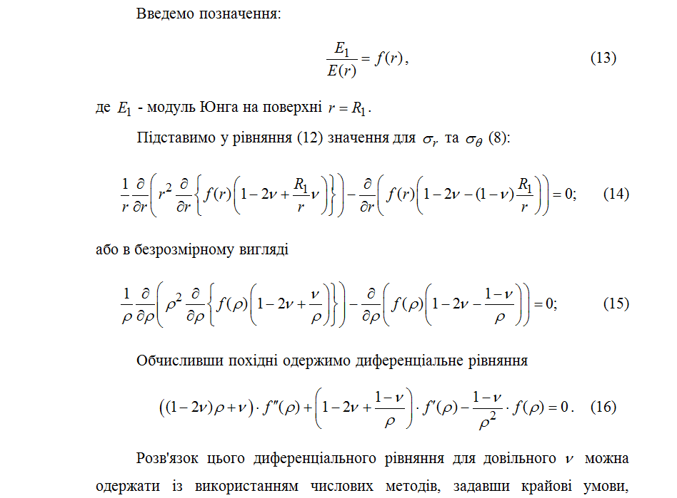

Slide 15
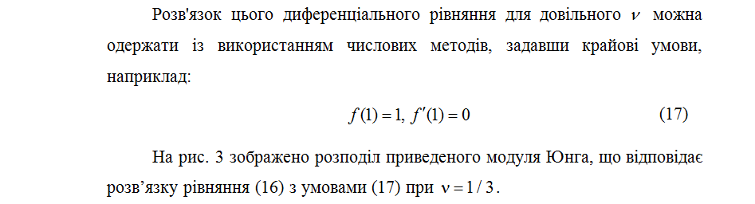
.
Рис. 3. Залежність модуля Юнга від радіальної змінної при

Slide 16
Рис 3. Зміна модуля Юнга за товщиною циліндра при

Slide 17
Рис. 4. Зміна модуля зсуву по товщині циліндра.

Slide 18
Рис. 5. Розподіл радіальних та колових деформацій.

Slide 19
Рис. 6. Розподіл радіальних переміщень.

Slide 20
.
Рис. 7 Розподіл колових деформацій в класичному та в оптимізованому випадку при

Slide 21
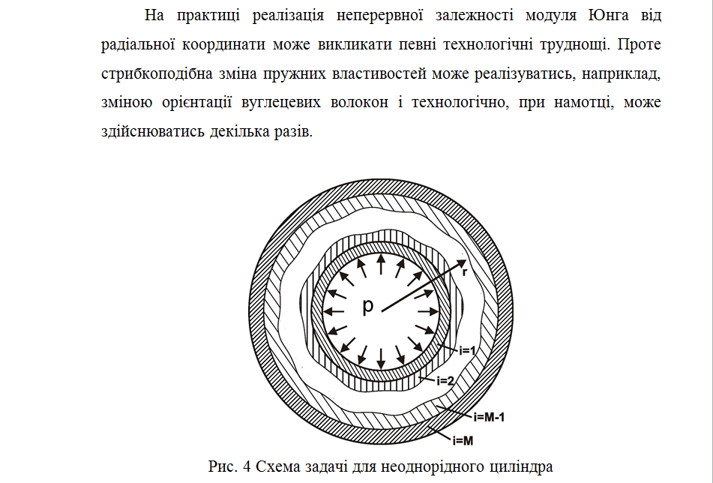

Slide 22
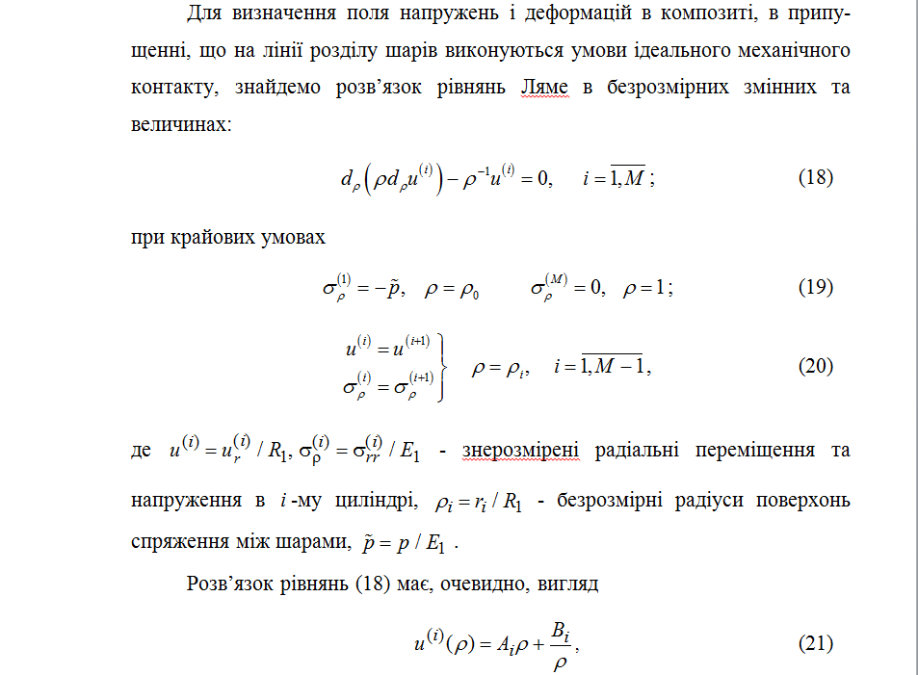

Slide 23
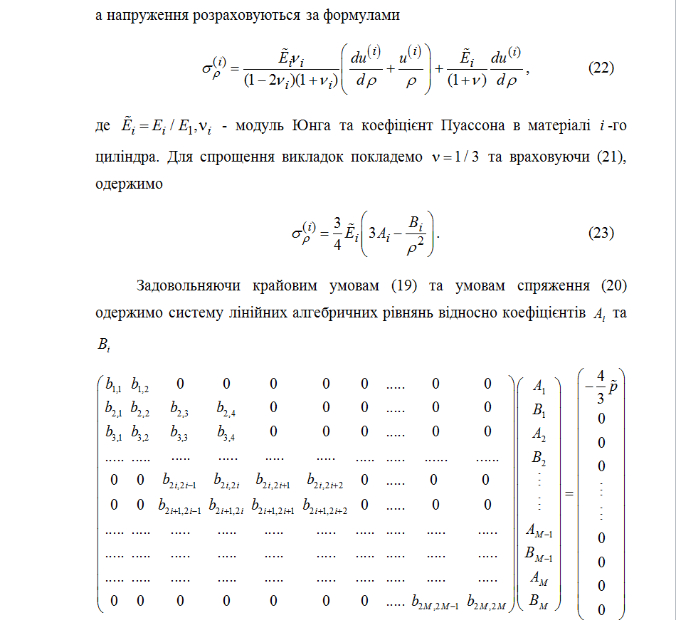

Slide 24
,
(31)
Застосовуючи до системи (30) «зворотній» хід Гауса, одержимо їх рекурентний розв’язок

Slide 25
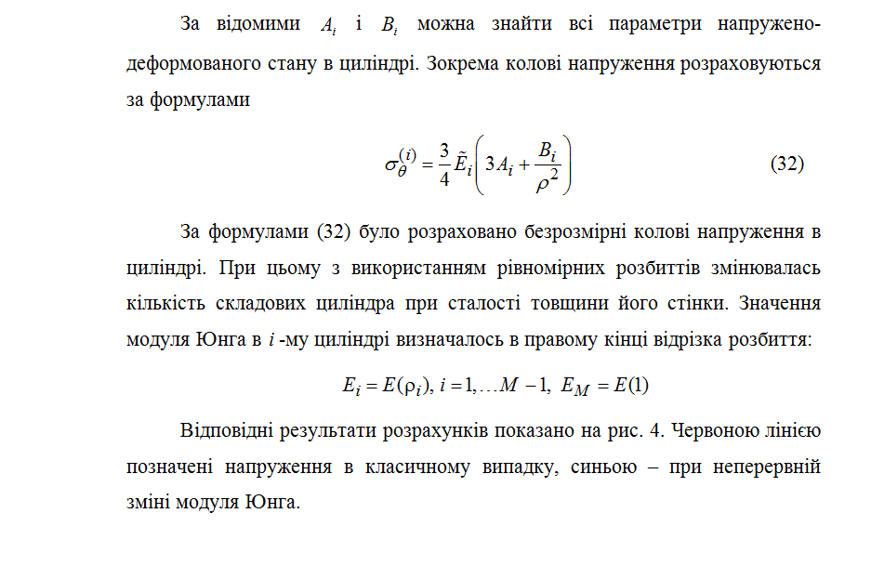

Slide 26
Рис. 4. Розподіл колових напружень при різній кількості складових.

